Slide 1
딥러닝을 이용한 자연어 처리
순천향대학교
컴퓨터 시스템 연구실
오민석
22.07.25

Slide 2
목차
자연어 처리에서의 합성곱 신경망

Slide 3
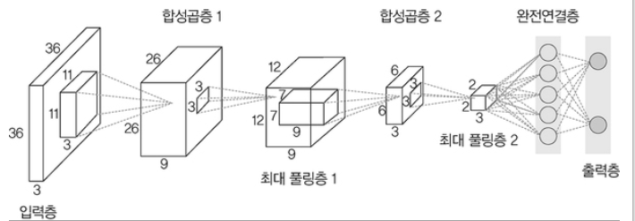
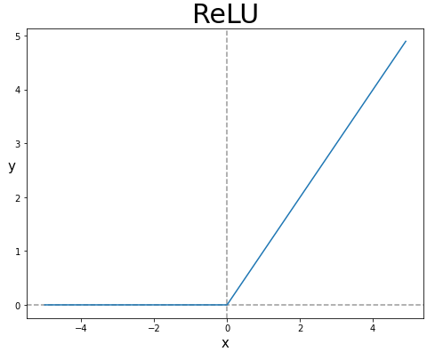

합성곱 신경망
1. 합성곱 신경망은 크게 합성곱층(Convolution layer)과 풀링층(Pooling layer)으로 구성
2. 활성화 함수로 Relu 함수 사용

Slide 4
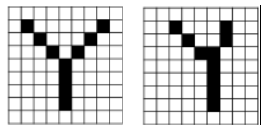
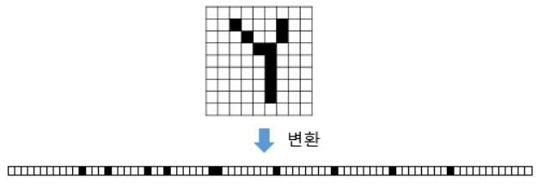
합성곱 신경망

Slide 5
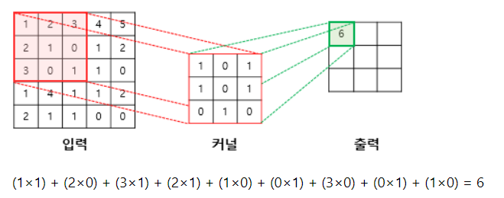
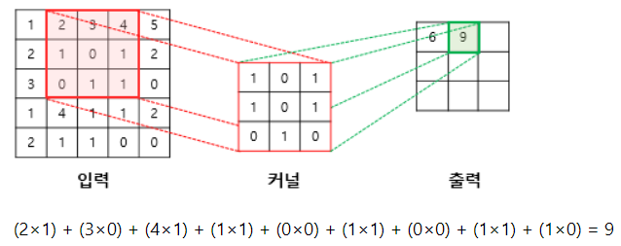
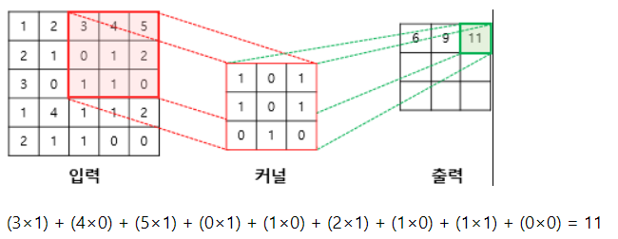
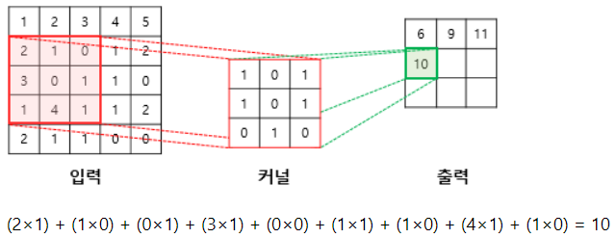
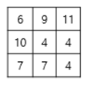
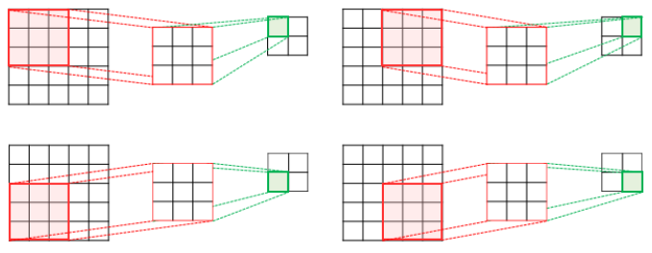
합성곱 신경망
STEP : 1 STEP : 2
STEP : 3 STEP : 4
9번째 스텝까지 했을 때 최종 결과 :
특성 맵(feature map)
커널의 이동 범위 : 스트라이드(stride)

Slide 6
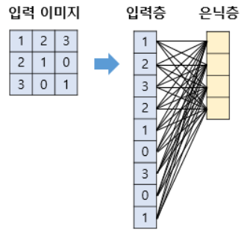
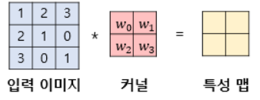
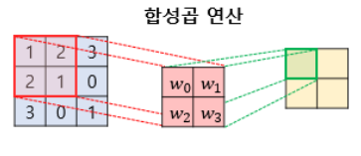
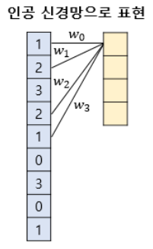
합성곱 신경망의 가중치
1.
2.
3.
4.

Slide 7
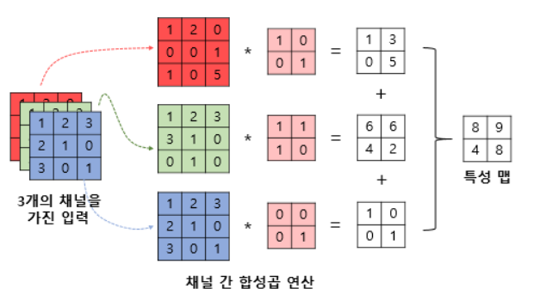
다수의 채널을 가질 경우의 합성곱 연산

Slide 8
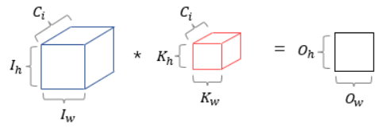
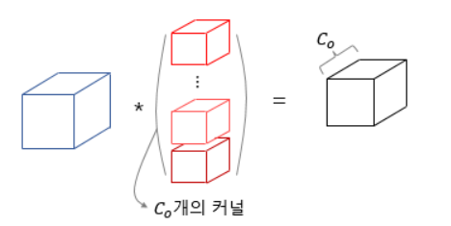



3차원 텐서의 합성곱 연산
: 입력의 높이
: 입력의 너비
: 커널의 높이
: 커널의 너비
: 특성 맵의 높이
: 특성 맵의 너비
: 입력 데이터의 채널
1. 커널의 채널은 개의
매개변수를 갖고있음
2. 합성곱 연산을 하려면 커널은
입력 데이터의 채널 수와 동일한 채널을 가져야 함
3. 따라서 하나의 커널이 가지는 매개변수의 수는
가중치 매개변수의 총 수 :

Slide 9
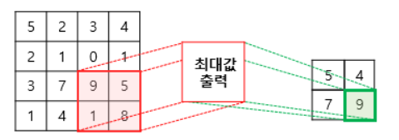
풀링(Pooling)
합성곱 층(합성곱 연산 + 활성화 함수) 다음에는 풀링 층을 추가하는 것이 일반적
풀링 층에서 특성 맵을 다운샘플링하여 특성 맵의 크기를 줄이는 풀링 연산이 이루어짐
풀링 연산 시에는 일반적으로 최대 풀링(max pooling)과 평균 풀링(average pooling)이 사용됨

